Slide 1



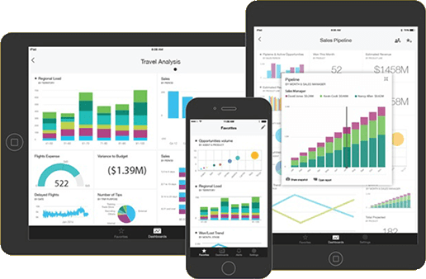
Metin SEVİNDİK metin.sevindik@bilgeadam.com

Slide 2
Hoş Geldiniz
Microsoft PowerBI uygulaması ile
Kaynaktan veriler çekme
Verileri dönüştürme
Raporlar oluşturma
Raporları yayınlama işlemlerini öğreneceğiz.

Slide 3
Konular
PowerBI Mimarisi
Veri Alma
Power BI Desktop Genel Bakış
Power BI Desktop Başlangıç
Power BI Desktop’taki Veri Kaynaklarına Bağlanma
Query Editor ile Verilerinizi Temizleme ve Dönüştürme
Daha Gelişmiş Veri Kaynakları ve Dönüşüm
Düzensiz Olarak Formatlanmış Verileri Temizleme
Modelleme
Verilerinizi Modellemeye Giriş
Veri İlişkilerinizin Nasıl Yönetileceği
Hesaplanmış Sütunlar Yaratma
Veri Modellerini Eniyileme
Hesaplanmış Ölçüler Yaratma
Hesaplanmış Tablo Yaratma
Zamana Dayalı Verileri Keşfetme
Satır bazlı yetkilendirme (Row Level Security)
Parametreler ve Fonksiyonlarla çalışma
Görselleştirmeler
Power BI’deki Görsellere Giriş
Basit Görselleştirmeler Yaratma ve Özelleştirme
Karma Grafikler
Dilimleyiciler
Harita görselleştirmeleri
Matrisler ve tablolar
Dağılım Çizelgeleri
Şelale ve huni çizelgeleri
Gauges ve tek sayı kartlar
Çizelgeler ve görsellerdeki renkleri değiştirme
Şekiller, metin kutuları ve resimler
Sayfa Düzeni ve Formatı
Bir Rapor Sayfasını Kopyalama
Verisiz Kategoriler Gösterme
Z-sırası
Görsel hiyerarşiler ve drill-down
Yayımlama ve Paylaşma
Power BI Service’e Giriş
Power BI Desktop raporlarını yayınlama
İçerik Paketleri, Güvenlik ve Gruplara Giriş
Dashboard’ları ve raporları yazdırma ve export etme
Power BI’deki Hızlı Kavrayışlar
Bir Dashboard Yaratma ve Yapılandırma
Kurumunuzla Dashboardlar’ı Paylaşma
PowerBI Mobil Uygulaması
PowerBI Report Server
Neden Rapor Sunucusu
Gereksinimler
Kurulum
Rapor Yayınlama
Rapor Güncelleştirme
Yetkilendirme

Slide 4
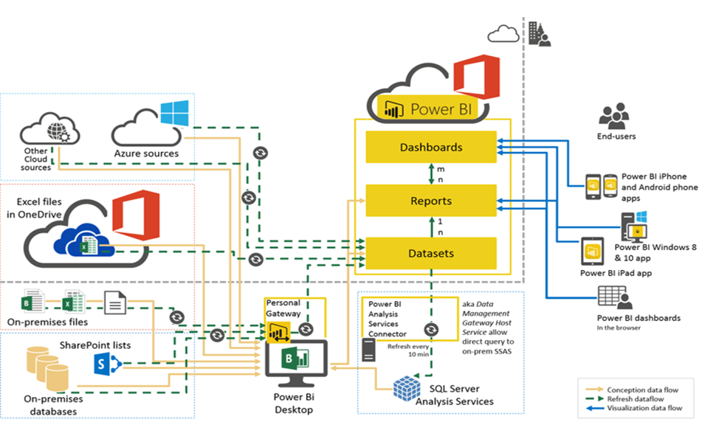
PowerBI Mimarisi

Slide 5
Veri Alma
Power BI Desktop Genel Bakış
Power BI Desktop Başlangıç
Power BI Desktop’taki Veri Kaynaklarına Bağlanma
Query Editor ile Verilerinizi Temizleme ve Dönüştürme
Daha Gelişmiş Veri Kaynakları ve Dönüşüm
Düzensiz Olarak Formatlanmış Verileri Temizleme

Slide 6
Power BI Genel Bakış
PowerBI masaüstü geliştirme ortamı (Desktop , Report Server Desktop)
Kurulum (https://powerbi.microsoft.com/tr-tr/desktop/)
Power BI Desktop’ı tanıyalım
SSIS - ETL işlemlerini yapar

Slide 7
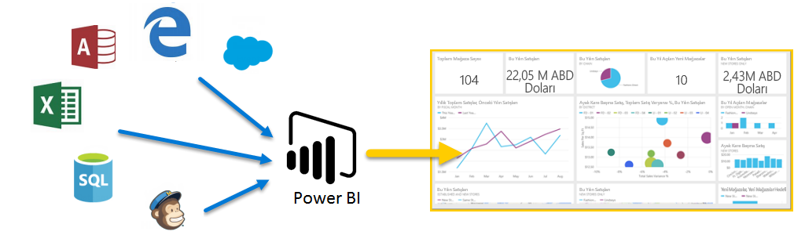
Veri Kaynaklarına Bağlanma
Veri kaynak çeşitleri : MS SQL, MySQL, ORACLE, Api, SaaS
Yerel veritabanları
Sunucu verileri

Slide 8
Query Editor ile Verilerinizi Temizleme ve Dönüştürme
Kaynaktan gelen veriyi filtreleme
Gereksiz alanlardan kurtulma
Anlamsız verileri temizleme ( Satır, Sütunları temizle)
Sorgulamalar
M Sorgu Dili:
Power Query Editor de kullanılır
Menü seçeneklerini kullanarak veya sorguyu doğrudan düzenle
DAX:
Power BI Desktop'ta kullanın
MDX ve Excel formüllerinden türetilmiştir
Kullanımı basit fakat çok güçlü

Slide 9
Daha Gelişmiş Veri Kaynakları ve Dönüşüm
Farklı veri kaynaklarından veriler çekme
Sorguları ilişkilendirme (Merge)
Sorguları birleştirme (Append)
Yeni alanlar ekleme

Slide 10
Düzensiz biçimlendirilmiş verileri temizleme
Boş satırlardan kurtulma
Tablo dönüşümleri (satır->sütun)
Alan tipleri, formatlama …
Pivot-Unpivot
İşlem adımları listesi

Slide 11
Modelleme
Verilerinizi Modellemeye Giriş
Veri İlişkilerinizin Nasıl Yönetileceği
Hesaplanmış Sütunlar Yaratma
Veri Modellerini Eniyileme
Hesaplanmış Ölçüler Yaratma
Zamana Dayalı Verileri Keşfetme

Slide 12
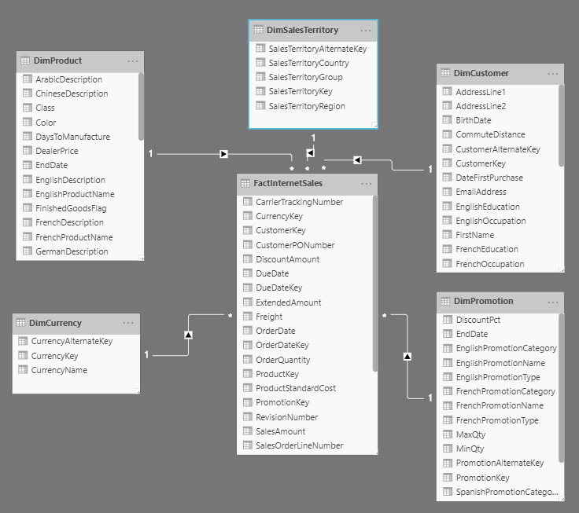
Verilerinizi Modellemeye Giriş
Tüm verileri tek tabloya sığdırmak yerine ilişkilendirebiliriz
Fact Table, Dimention Table

Slide 13
Veri İlişkilerinizin Nasıl Yönetileceği
Farklı veri kaynaklarını ilişkilendirme
İlişki tipleri (1:*, *:1, *:*)

Slide 14
Hesaplanmış sütun oluşturma
Var olan sütunlardan hesaplamalar ile yeni alanlar oluşturulabilir.
Benzersiz alana ihtiyaç duyulduğunda kullanılabilir.

Slide 15
Veri Modellerini Eniyileme
Fazladan bilgi içeren, tekrarlanmış, kullanılmayan alanları gizleme.
Sıralama yöntemleri, görselleri sıralama, sütuna göre sıralama

Slide 16
Hesaplanmış ölçü oluşturma (Measure)
Bir Sütun değildir.
Globaldir, her görselde kullanılabilir.
Hesaplanmış bir değerdir. (Sayısal ya da metinsel olabilir.)
Hızlı ölçü veya DAX query ile ölçü oluşturma

Slide 17
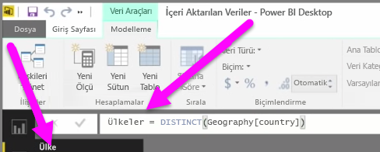
Hesaplanmış Tablo Oluşturma
Farklı türlerde birleştirme işlemleri yapmak
Bir formülün sonuçlarına dayalı yeni tablolar oluşturmak
Örnek:

Slide 18
Zamana Dayalı Verileri Keşfetme
Tarih biçimi (Yıl, Çeyrek, Ay, Gün) hiyerarşiktir.
Varsayılan olarak Yıl görünür.
Alan gruplama
Notes:
BirthDay alanının hiyerarşiktir
Detaylı (Kırılımlı) yapıda kullanılabilir.
Detaylandırma sisteminde (Alt kırılma git, Seçmeli detaylandırma düğmesi vardır ve diğer özellikler)
Tarih formatı kırılımsız olabilir,
Tarih formatı farklı formatta düzenlenebilir. Calculated Field

Slide 19
Satır bazlı yetkilendirme (Row Level Security)
Raporunuza farklı kişiler eriştiğinde kendilerine ait verilerin gelmesi için rol tanımlayarak Satır Bazlı Yetkilendirme yapabiliriz.
Notes:
Senaryo: Raporu görüntüleyen kişi, yalnızca kendisine atanan şehir bilgisini görsün.

Slide 20
Görselleştirmeler
Power BI’deki Görsellere Giriş
Basit Görselleştirmeler Yaratma ve Özelleştirme
Karma Grafikler
Dilimleyiciler
Harita görselleştirmeleri
Matrisler ve tablolar
Dağılım Çizelgeleri
Şelale ve huni çizelgeleri
Gauges ve tek sayı kartlar
Çizelgeler ve görsellerdeki renkleri değiştirme
Şekiller, metin kutuları ve resimler
Sayfa Düzeni ve Formatı
Bir Rapor Sayfasını Kopyalama
Verisiz Kategoriler Gösterme
Z-sırası
Görsel hiyerarşiler ve drill-down
Notes:
Genel olarak tablolar verileri listeli gösterir.
Veriler dışarı aktarılabilir.
Görsellerin başlığında menüler vardır.
Var olan görseller kullanılabilir.
Gelişmiş görselleri aktifleştirebiliriz.
Yeni görseller geliştirilebilir. (Typescript, javascript, sass)

Slide 21
Power BI’deki Görsellere Giriş
Microsoft’un geliştirdiği görseller
Microsoft market
Dış kullanıcılardan, github vb. kanallardan görseller temin edinilebilir.
Yeni görseller geliştirilebilir.

Slide 22
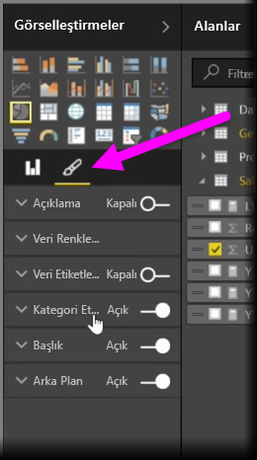
Basit Görselleştirmeler Yaratma ve Özelleştirme
Alanı sürükleyerek standart görsel oluşur.
Görsele tıklayarak istediğimiz görünümde görsel oluşur.
Görsel boyutu, konumu değiştirilebilir.
Görsel görünüm seçenekleri için Boya simgesine tıklayın.
Notes:
Her görselin kendi özelliğine göre farklı alanları vardır.
Her görsele ait farklı biçimsel ayarları vardır.
Bar chartlarda sabit çizgi belirlemek için Analytics kullanılabilir.
Görsel Öğeler bölmesindeki simgelerin arasından farklı bir görsel belirleyin. Power BI, seçtiğiniz alanları yeni görsel türüne mümkün olan en yakın şekilde dönüştürmeye çalışır.
Görselleştirmelerinizin bölümleri üzerine geldiğinizde söz konusu segmentle ilgili ayrıntılar (etiketler ve toplam değer gibi) içeren bir araç ipucuyla karşılaşırsınız.

Slide 23
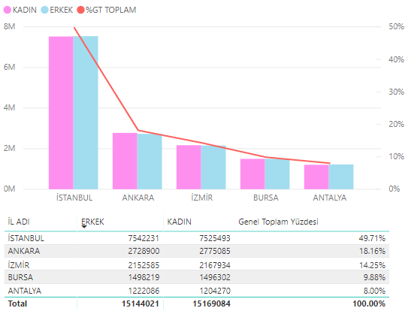
Karma Grafikler
Aynı görselde birden fazla veri kullanılabilir.
Farklı birimdeki veriler için sağ ve sol eksenler değişkendir
Notes:
Yıllara göre toplam satış miktarı ve müşteri sayısını karma grafik ile gösterelim

Slide 24
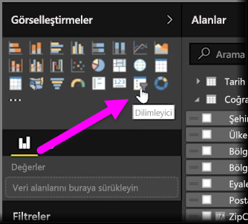
Dilimleyiciler
Veriyi filtrelemek için en etkili görseldir.
Liste, dropdown, yatay görünüm seçenekleri.
Seçili halde kaydedebilme
Aynı filtreyi kopyalarak diğer sayfalarla senkron edebilme
Notes:
EnglishCountryRegionName alanını dilimleyiciye ekle.
Tekli, çoklu seçim.
Tümünü Seç

Slide 25
Harita görselleştirmeleri
Yuvarlak balon ve Anahat haritası
Bing haritası
Filled Map
ShapeMap - custom.json
Notes:
City alanını ekleyebiliriz
Bölge Adına göre (EnglishRegionName) harita çıkar
Şekil haritası için diğer rapor açılarak türkiye json yüklenip görselleştirme yapılacak.

Slide 26
Matrisler ve tablolar
Tablolar
Sıralama, Ara toplam …
Filtreleyebilme
Sıralama
Matrisler
Sabit sol satırlar,
Dinamik sütunlar
Hiyerarşik
Notes:
Müşteri adına göre Satış Miktarı listesi
Müşteri adına göre ürün adı miktarı ve fiyatı listesi

Slide 27
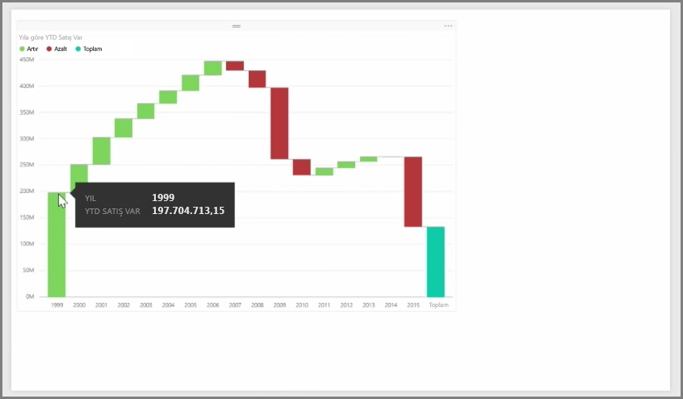
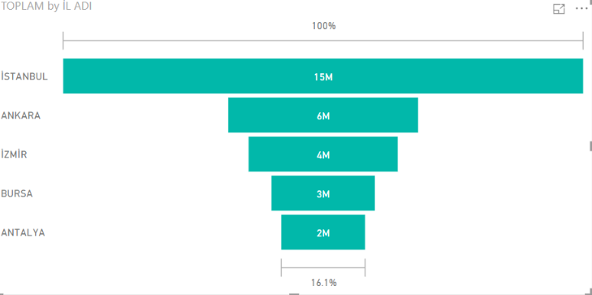
Şelale ve huni çizelgeleri
Zaman içerisinde değişimler görülebilir.
Kümülatif olmayan veriler için idealdir.
Şelale grafikleri
Huni grafikleri
Notes:
Huni için
Huni görselinde erkek ve kadın verilerini ayrı ayrı göster
-----
Yaşa Göre Nüfus tablosunu düzenle
İlgili Erkek alanını – ye çevir
Stacked bar chart ekle
Yaşa göre sırala
Yaş alanını sıralamak için yeni örneklendirilmiş alan oluştur
Yaş alanını yeni alana göre sırala
-----------------
Yaşa göre erkek nüfusunun değişimini gösteren Şelale görseli kullanılabilir.

Slide 28
Gauges ve tek sayı kartlar
Performans ölçümlerinde Gauges
Hedefe dönük ilerleme durumu
Maksimum, minimum değer belirleme
Sadece sayıdan oluşan verilerde tek sayı kartları kullanılabilir.
Notes:
Toplam Satış Fiyatı nı kullanarak bir Guage örneği yapılabilir.
Card için bir «Toplam Satış Miktarı 5 Milyon $» şeklinde bir görsel hazılanabilir.

Slide 29
Çizelgeler ve görsellerdeki renkleri değiştirme
Her görsele ait renklendirmeler değişebilir
Koşullu Biçimlendirme (Conditional formatting)
Renkler için şablon.json oluşturabiliriz.
Notes:
Her hangi bir görselde alanların renklendirilmesi gösterilir.
Koşullu biçimlendirmeden bahsedilir.
Koşullu biçimlendirme için bir calculated field oluşturulur.
Tema seçilebilir. Tema oluşturulabilir ve değiştirilebilir. https://docs.microsoft.com/tr-tr/power-bi/desktop-report-themes#how-report-theme-colors-stick-to-your-reports

Slide 30
Şekiller, metin kutuları ve resimler
Metin kutusu, resim, şekil, link eklenebilir.
Eklenen nesne, butona dönüştürülebilir.

Slide 31
Sayfa Düzeni ve Formatı
Rapor ve sayfa boyutu değiştirilebilir
Görünüm genişlik, ekrana sığdır yapılabilir

Slide 32
Görseller arası etkileşimleri ayarlama
Bir görselin diğer görselleri filtrelemesi kontrol edilebilir.

Slide 33
Bir Rapor Sayfasını Kopyalama (Yineleme)
Var olan bir sayfanın yinelenmesini sağlayabilir.
Bu tüm içeriği olduğu gibi kopyalar.
Test yapmak için idealdir.

Slide 34
Verisiz Kategoriler Gösterme
Varsayılan olarak, raporlarınızda, yalnızca veri içeren sütun başlıkları görüntülenir.
Veri içermeyen öğeleri göster seçeneği ile tüm kayıtları görebiliriz.
Notes:
Satış listesi hazırla ve satış yapmayan müşterileri de görüntüle

Slide 35
Z-sırası
Görsellerin öne-arkaya gitmesini sağlayabiliriz.
Böylelikle farklı görselleri bir bütün halinde gösterebiliriz.

Slide 36
Görsel hiyerarşiler ve drill-down
Birbirine alt üst olarak bağlı verileri Matris görseli ya da grafiklerle kademeli olarak gösterebiliriz.
Notes:
Tarih
Bölge ve şehir kırılımı
İl, ilçe ilişkisi

Slide 37
Yayımlama ve Paylaşma
Power BI Service’e Giriş
Power BI Desktop raporlarını yayınlama
İçerik Paketleri, Güvenlik ve Gruplara Giriş
Dashboard’ları ve raporları yazdırma ve export etme
Power BI’deki Hızlı Kavrayışlar
Bir Dashboard Yaratma ve Yapılandırma
Kurumunuzla Dashboardlar’ı Paylaşma

Slide 38
Power BI Service’e Giriş
Panolar oluşturabilme,
Doğal dil sorgulaması ile veri filtreleyebilme,
Verileri yenileme zamanlaması yapabilme,
Raporları ve panoları paylaşabilme,
Verileriniz için hızlı öngörüler oluşturabilme işlemlerini yapabilirsiniz.

Slide 39
Power BI Desktop raporlarını yayınlama
PowerBI Service | PowerBI Report Server
Publish | Save As to Report Server
Notes:
Yaptığımız örneği kendi hesabımız üzerinden yayınlayalım.
Report Serverda da yayınlanabilir.

Slide 40
Dashboard’ları ve raporları yazdırma ve export etme
Panoları ve Raporları yazdırabilirsiniz
Tüm görsellerdeki verileri dışarı aktarabilirsiniz.
Csv formatını görüntülemek için -Bölge Dil Ayarı- yapmak gerekir.

Slide 41
Power BI’deki Hızlı Öngörüler
PowerBI Servis sizin için, elinizdeki veriler ile olası rapor görsellerini kendisi hazırlayabilir.
Notes:
Veri kümesine sağ tıklayın Hızlı içgörüler oluşturu seç
Oluşan iç görü aynı dataset te görüntüle olarak görünecek

Slide 42
Bir Dashboard Yaratma ve Yapılandırma
Oluşturduğunuz farklı görsellerinden bir pano oluşturarak Dashboard hazırlayabilirsiniz.
Notes:
Raporunuzdaki bir görselin üst seçeneklerindeki pin ile raporu bir Pano’ya sabitleyebilirsiniz.

Slide 43
PowerBI Mobil Uygulama
Power BI mobil uygulamalarını kullanarak raporları ve panoları görüntüleyip bunlarla etkileşime geçebilirsiniz https://play.google.com/store/apps/details?id=com.microsoft.powerbim
Notes:
Adresten uygulamayı indir ve rapor sunucusuna bağlan.

Slide 44
PowerBI Report Server
Neden Rapor Sunucusu
Gereksinimler
Kurulum
Rapor Yayınlama
Güncelleştirme
Yetkilendirme

Slide 45
Neden Rapor Sunucusu
Güvenlik: Veriler kurum içinde kalır.
Hız: İnternet hızı bağımlılığı yoktur.
Paylaşım: Domain kullanıcıları ile rapor paylaşımı

Slide 46
Gereksinimler
Sunucu gereksinimleri
8 Gb Bellek
50 GB Disk
2.0 GHz CPU
Active Directory

Slide 47
Kurulum
PowerBI Report Server
PowerBI Desktop RS

Slide 48
Rapor Yayınlama
Desktop uygulamasında hazırlanır
Rapor sunucusuna yüklenir.

Slide 49
Güncelleştirme
Zamanlanmış yenileme eklenebilir.

Slide 50
Yetkilendirme
Domain kullanıcıları
Klasör ve rapor bazlı

Slide 51
Hatırlatmalar
Türkiye Harita
Tablolar arası ilişki
Sort By Column
New Column
New measure - quick measure
Merge queries
Append queries
Bookmarks
Sync Slicer
Custom visual
Örnek olarak SqlServer-Adventureworks veritabanına bağlanmak(Query,import,direct)
Field Formating
Driltought
Renk scalası -> Conditional Formating
Rank quick measure
Roller
View Sekmesi

Slide 52
TEŞEKKÜRLER
Metin SEVİNDİK

